Slide 1
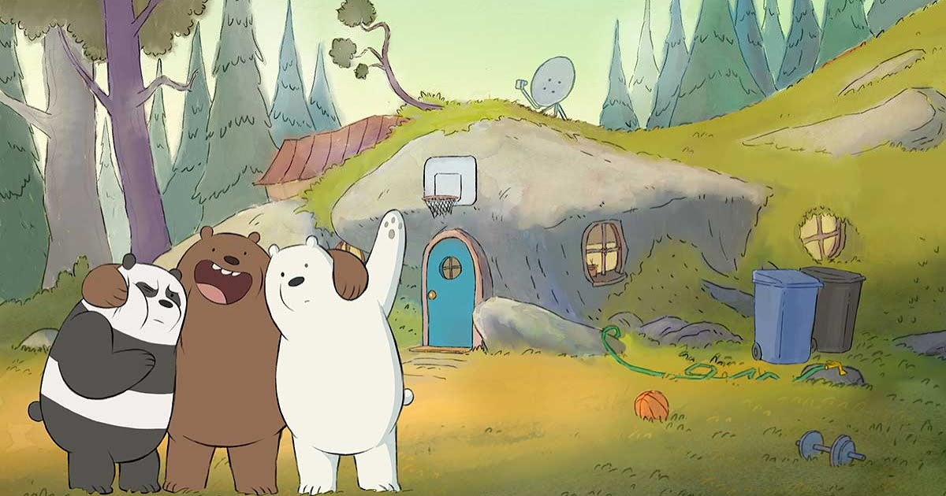
สวัสดีค่ะนักเรียนทุกคน ในบทเรียนนี้พวกเราจะมาเรียนรู้เกี่ยวกับคำศัพท์แสนสนุกกันนะคะ ไม่ยากอย่างแน่นอน ถ้าพร้อมแล้วมาเริ่มกันเลยยย

